Slide 1
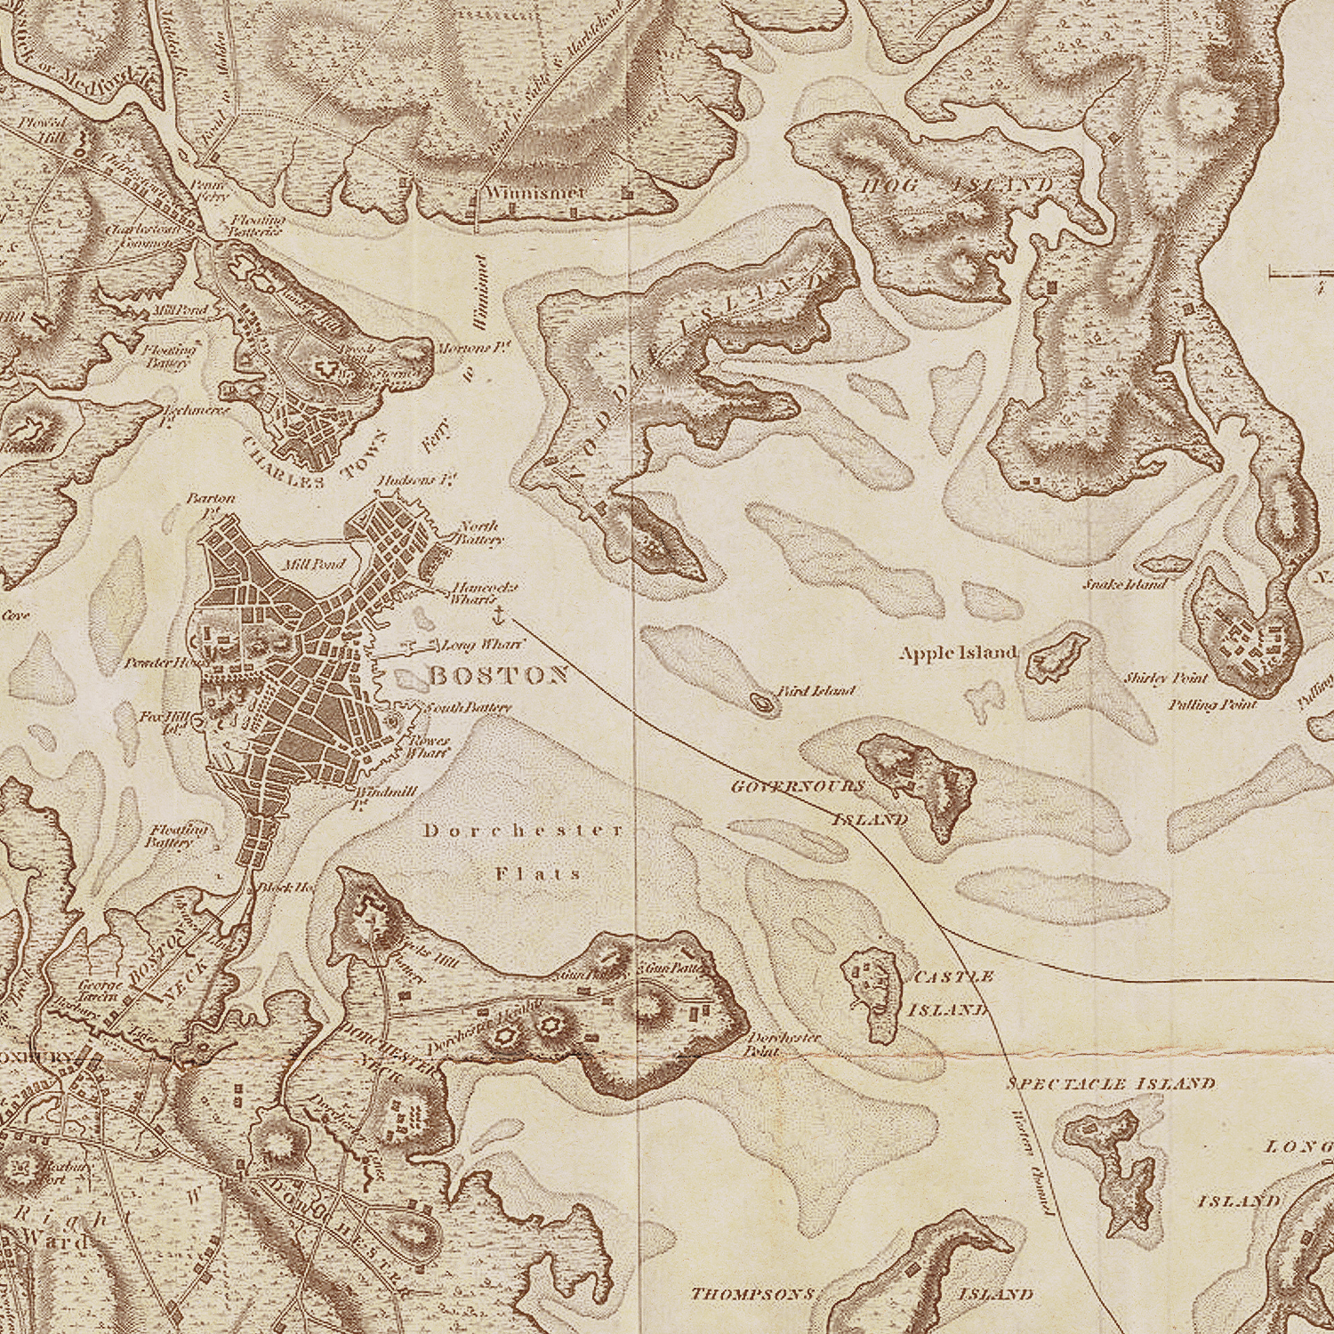
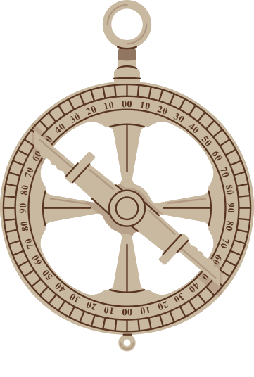




Південний Буг у контексті зародження та розвитку території сучасного Хмельницького
Автор: Романюк Ольга Олександрівна , здобувачка освіти 9 класу Ліцею №1 імені Володимира Красицького
Науковий керівник: Антонова Оксана Григорівна, вчитель історії Ліцею №1 імені Володимира Красицького

Slide 2
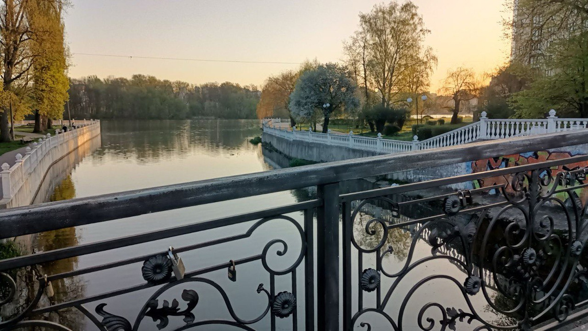
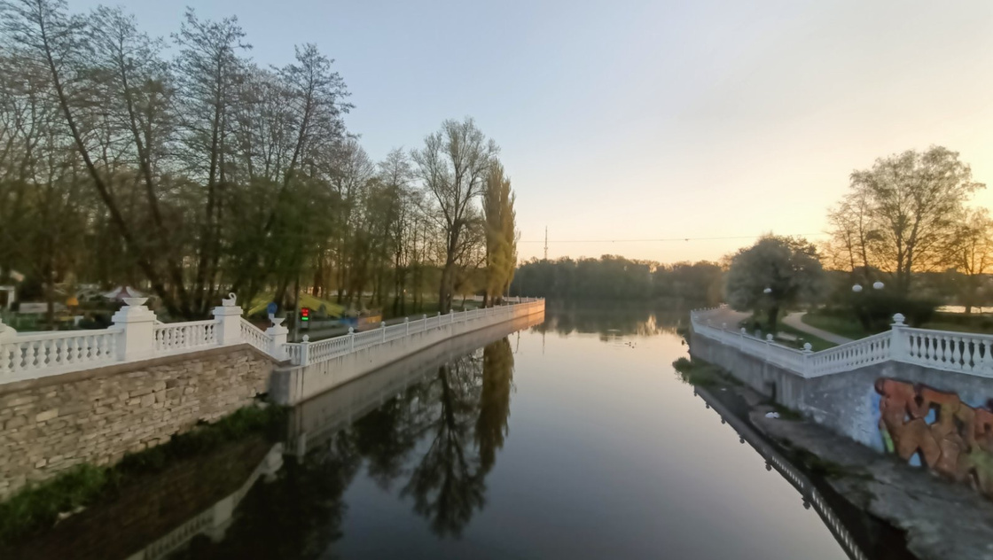
Актуальність теми
Річка Південний Буг у межах Хмельницького — це не лише природна окраса міста, а й простір, пов’язаний з історичними подіями, легендами та маловідомими пам’ятками. Їхнє дослідження та популяризація сприяє патріотичному вихованню, розвитку туризму й екологічної свідомості.
Отже, тема є актуальною та має важливе значення для суспільства.
Світлини з власного архіву

Slide 3
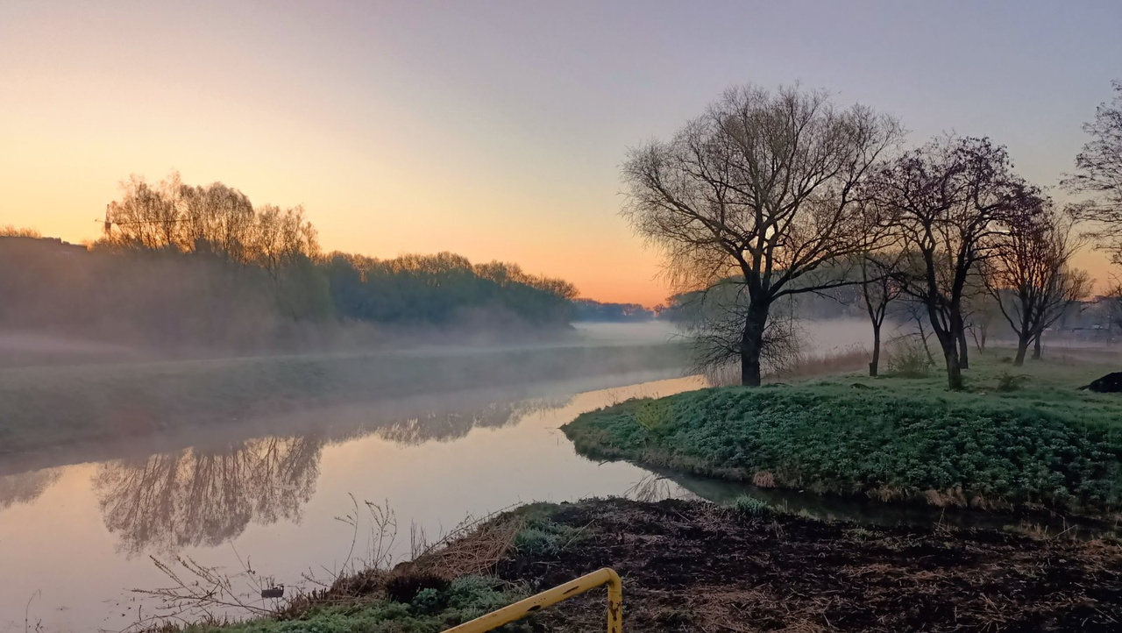
Назва річки
Упродовж віків різні народи по-різному називали цю річку. Давні греки знали її як Гіпаніс або Іпаніс, османи ж використовували назву Ак-су, що перекладається як «біла вода». Існує також версія, що назва річки походить від слова «бгати», тобто «згинати», що вказує на її звивистий характер — звідси й значення «кривий» або «покручений». У працях французького інженера та картографа Ґійома Левассера де Боплана, якого часто вважають основоположником української картографії, річка позначена як Бог Руський.
Цікаво, що сучасна назва річки виникла майже випадково. На початку XX століття, проводячи геологічні дослідження на Правобережжі, один із вчених натрапив на дві річки з подібними назвами — Буг. Західна справді мала цю назву, а південна називалася Бог. Проте дослідник не помітив відмінності й, щоб уникнути плутанини, позначив їх як Західний Буг та Південний Буг — назви, які збереглися й донині.
Сама назва міста (Плоскирів - стара назва міста Хмельницького) походить від притоки Плоски, яка впадає у Південний Буг.
Світлина з власного архіву
Назви міста:
Плоскирів—Проскурів—Хмельницький

Slide 4
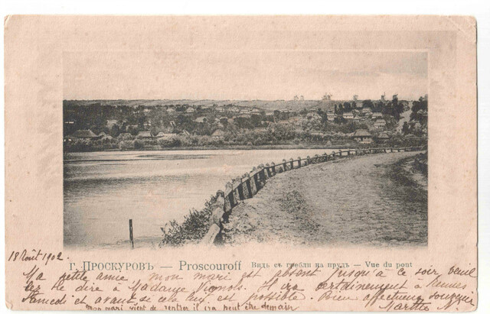
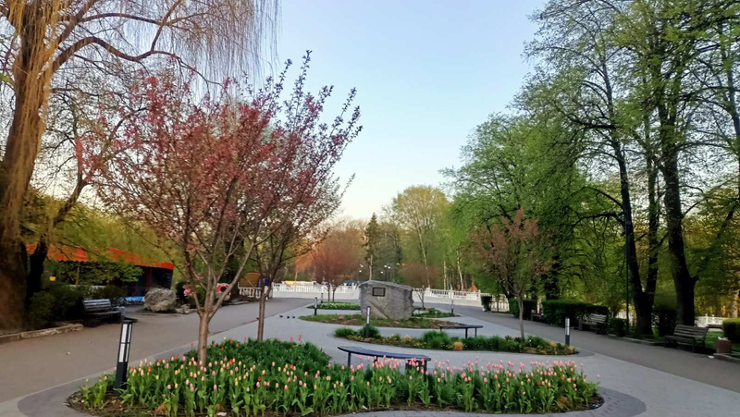
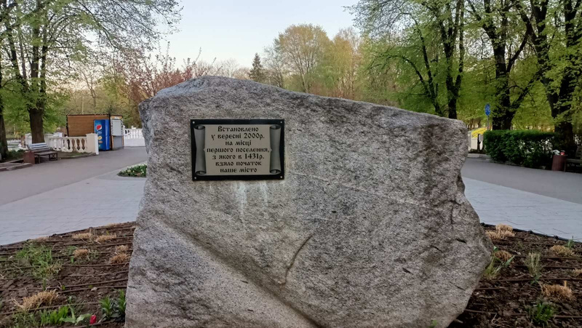
Поселення біля Південного Бугу: ріка як союзник і захисник
З сивої давнини люди селилися біля річок. Південний Буг у межах теперішнього Хмельницького — не виключення. На теренах міста та околиць археологи відкопали сліди поселень доби енеоліту і бронзи, зокрема трипільської культури (IV–III тис. до н.е.). Близькість до річки забезпечувала доступ до води, родючі заплави, рибу, шляхи для транспорту та природний захист.
У середньовіччі (XIV–XV ст.), коли територія Поділля опинилася під владою Великого князівства Литовського, а згодом Речі Посполитої, на місці сучасного Хмельницького з'являється поселення Плоскирів (згадується в актах 1431 року). Саме Південний Буг і його притока Плоска формували природні захисні рубежі навколо поселення.
Перші укріплення будувалися поблизу води. Земляні вали, частокіл, башти — усе це розташовувалося так, щоб річка служила перепоною для ворога. Плоскирів був укріпленим містечком у складі оборонної лінії Поділля, що стримувала татарські набіги. Отже, річка Південний Буг була не тільки джерелом ресурсів, а й захисницею — своєрідним «вартовим» міста.
На одній із найдавніших листівок Проскурова зображено краєвид із греблі на проскурівський став — саме так колись називали цю водойму місцеві жителі. У глибині видно село Заріччя, яке сьогодні є мікрорайоном Зарічанським.
https://ye.ua/istiriya/73220_Pivdenniy_Bug_u_Hmelnickomu__yak_na_nomu_z_yavivsya_Ostriv_kohannya_istoriya_u_foto.html
Світлини з власного архіву

Slide 5
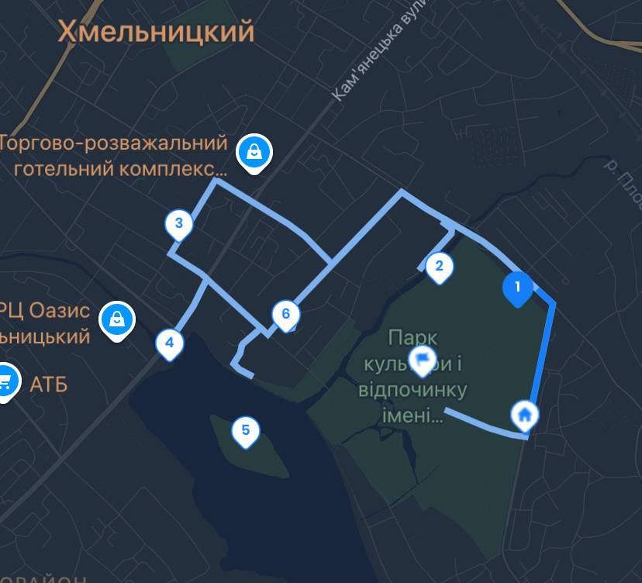
Туристичний маршрут на карті
1. Плоскирівська фортеця (замок)
2. Костел Святої Анни (сучасна школа №1)
3. Найстаріша церква — Різдва Пресвятої Богородиці
4. Велика хоральна синагога
5. Територія колишнього єврейського гетто
6. Дамба на Південному Бузі
7. Острів Кохання
8. Парк ім. Михайла Чекмана
Цей маршрут можна пройти за годину, але його емоційна насиченість лишається з тобою надовго.
3️⃣
4️⃣
2️⃣
1️⃣
5️⃣
6️⃣
8️⃣
7️⃣
Створено за допомогою застосунка ZEO

Slide 6

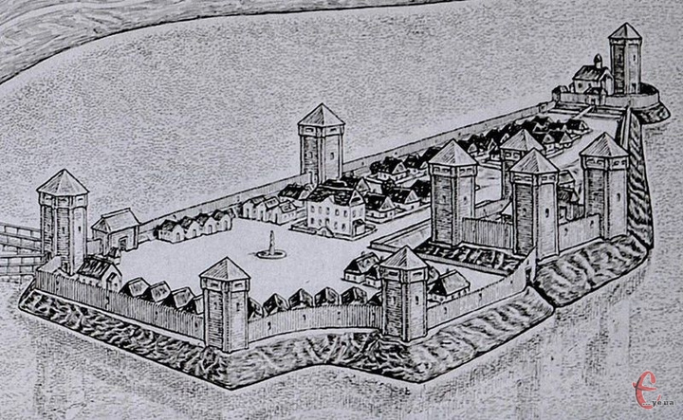
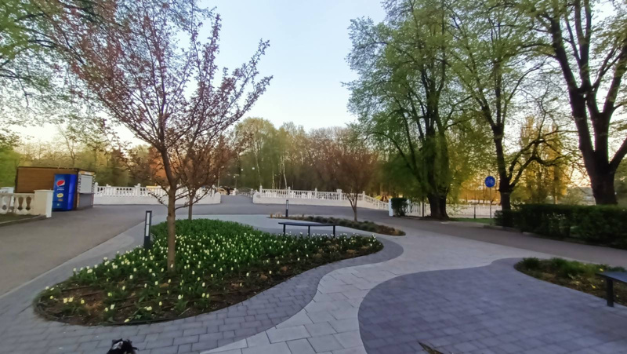
Плоскирівська фортеця — захист, збудований біля річки
У XV–XVI століттях на території сучасного Хмельницького виникла Плоскирівська фортеця — перша оборонна споруда міста. Вона розташовувалась у місцевості, де зливались річка Плоска та Південний Буг — саме тут була природна фортифікаційна перевага.
Система захисту складалась із земляних валів, частоколу, дерев’яних башт, а головне — річка Плоска з болотистими берегами слугувала природним ровом, що стримував ворогів.
Південний Буг був неподалік — він забезпечував водою, а в разі облоги давав шлях до відступу або підкріплення. Саме тому фортецю зводили не десь углиб, а біля води, де природа сама допомагала захищати місто.
У XVIII столітті фортеця занепала, і на її місці з'явилися цивільні будівлі.
https://ye.ua/istiriya/47796_Chomu_arheolog_vidkidaye_versiyi_kam_yanih_fortifikaciy_v_Ploskirovi.html
Світлина з власного архіву

Slide 7

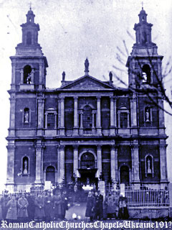
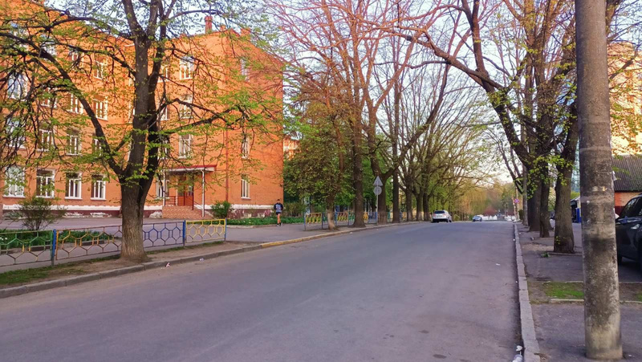
Костел Святої Анни — католицька святиня біля річки
У 1738 році, на підвищенні неподалік від Південного Бугу, був зведений костел Святої Анни — перший великий католицький храм Плоскирова. Його архітектура мала риси бароко та фортифікаційного типу — тому його ще називали кастелом, адже товсті стіни могли витримати напад.
Костел стояв поруч із колишньою фортецею, всього за декілька сотень метрів від річки. Така близькість не була випадковою: річка забезпечувала водою, давала транспортне сполучення, служила природною межею, яка символічно відокремлювала священний простір храму від світського міста.
Після радянської перебудови костел було зруйновано, а на його місці у 1930-х роках збудували сучасну спеціалізовану школу №1. Проте це місце досі вважають сакральним центром католицького Проскурова — на перетині релігії, культури та природи.
https://www.rkc.in.ua/index.php?l=u&m=k&f=ochm__&p=hm__hmhs
Світлина з власного архіву

Slide 8

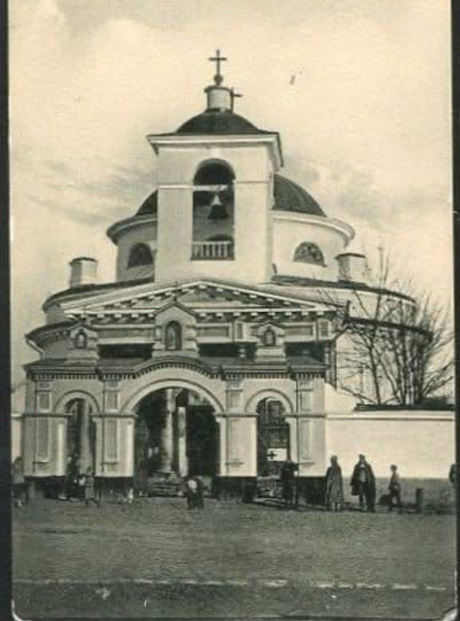
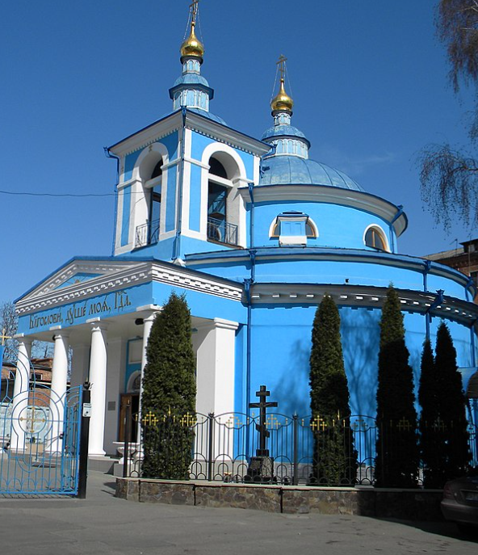
Церква Різдва Пресвятої Богородиці — найдавніша духовна пам’ятка над Бугом
Це — одна з найстаріших діючих православних церков міста, збудована ще у 1730-х роках. Архітектура храму поєднує елементи українського бароко й подільської школи з характерною симетрією та дерев’яними формами.
Протягом XVIII–XX ст. церква була важливим духовним осередком для мешканців Плоскирова. Вона збереглася навіть у роки радянських заборон — завдяки підтримці парафіян. У 1990-х її було відреставровано, і вона функціонує досі.
Храм розташований недалеко від правого берега Бугу. У давнину саме поблизу річки проводились хрещення, освячення води на Водохреща, церковні процесії.
Буг тут — не лише природна межа, а священна вода, яка з’єднує людину з Богом у народній традиції.
https://km.locator.ua/blog/2024/sobor-rizdva-presvyatoyi-bogorodyczi-najstarisha-z-isnuyuchyh-sporud-hmelnyczkogo/
https://km.locator.ua/blog/2024/sobor-rizdva-presvyatoyi-bogorodyczi-najstarisha-z-isnuyuchyh-sporud-hmelnyczkogo/

Slide 9

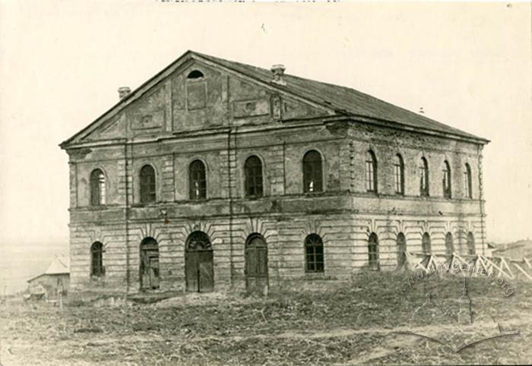
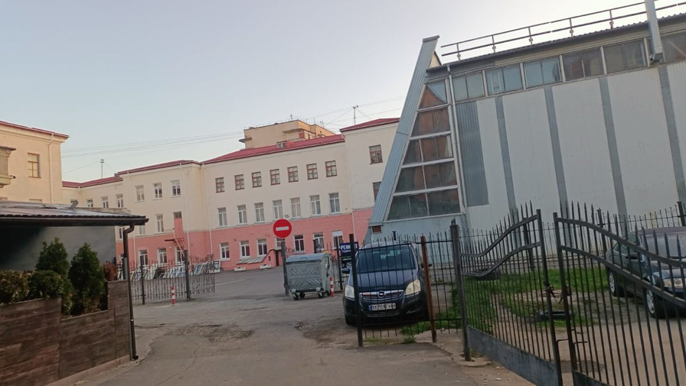
Велика хоральна синагога — втрачена святиня над Бугом
Велику хоральну синагогу було зведено у кінці XVIII — на початку XIX століття. Це була головна синагога міста Проскурова, центральна святиня єврейської громади, яка в ті часи складала майже половину населення міста.
Будівля вражала розмірами, кам’яними стінами й оздобленням. У ній не лише молилися — там відбувалися громадські збори, навчання, свята. Хоральна синагога мала значний авторитет серед інших синагог Поділля.
У 1930-х роках радянська влада закрила синагогу. Під час Другої світової війни вона була частково знищена, а пізніше остаточно розібрана.
Синагога розташовувалась у центрі міста, приблизно за 300–400 метрів від річки Південний Буг. Як і інші єврейські релігійні об’єкти, вона орієнтувалась на схід, і близькість до річки мала символічне значення — вода як очищення, оновлення, межа між світами.
Сьогодні про Велику хоральну синагогу нагадують лише згадки в архівах, карта XIX століття та пам’ять про колишню громаду.
Це місце — символ того, що навіть зруйновані святині продовжують жити в історії міста, а Південний Буг зберігає їхнє відлуння у своїх берегах.
ХІХ ст.
https://uma.lvivcenter.org/uk/photos/1004
2025
Світлина з власного архіву

Slide 10

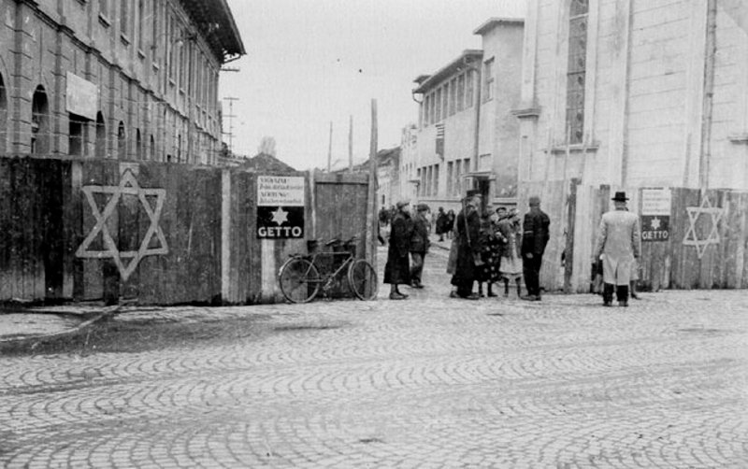
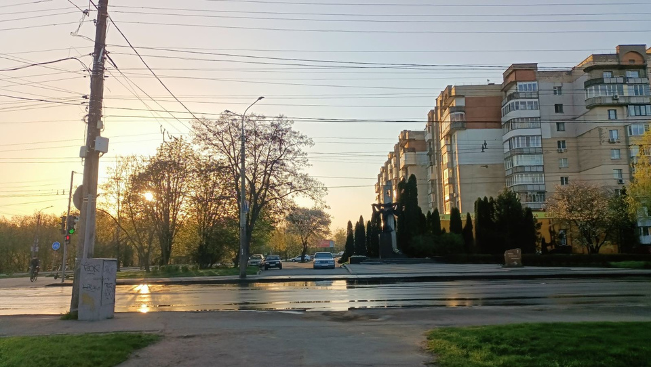
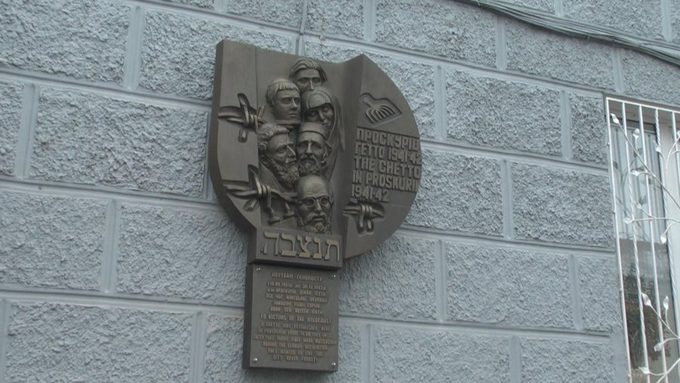
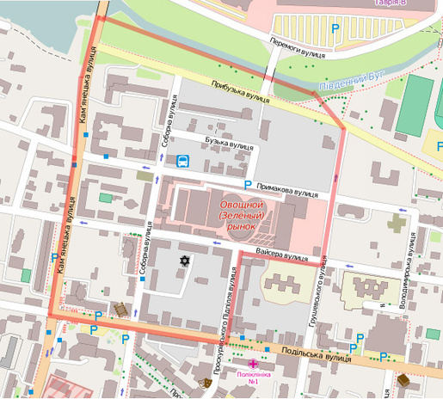

Колишнє єврейське гетто — тінь історії
На сучасному перехресті вулиць Соборної та Вайсера, у 1941–1942 роках розташовувалося єврейське гетто Проскурова. Тут тисячі людей жили та працювали, перш ніж були знищені. Гетто охоплювало кілька вулиць, оточених парканом, де одночасно утримували близько трьох тисяч євреїв і всі вони були під наглядом нацистів. Євреїв виводили за місто, часто до яруг поблизу річки, де їх розстрілювали. Восени 1942 року нацисти провели один із масових розстрілів мешканців гетто, знищивши понад 9,5 тисяч осіб. Нині на цьому місці встановлено меморіальну дошку (з 2021 року) на згадку про ці втрати. Це одна з найтрагічніших сторінок історії Хмельницького.
14 грудня 1941 року в Проскурові було утворено єврейське гетто. Фото: tashdkr.blogspot.com https://ye.ua/syspilstvo/62582_Hmelnichchina_v_chasi_Golokostu___pro_yevreyske_getto_u_Proskurovi.html
Місце колишнього гетто, перехрестя Камʼянецької та Прибузької
Світлина з власного архіву
Території Проскурівського гетто
Фото: https://uk.wikipedia.org/wiki/Проскурівське_гетто#
Меморіальна дошка
Фото: https://suspilne.media/amp/khmelnytskiy/99814-pamatnij-znak-na-misci-kolisnogo-evrejskogo-getto-vidkrili-u-hmelnickomu/

Slide 11

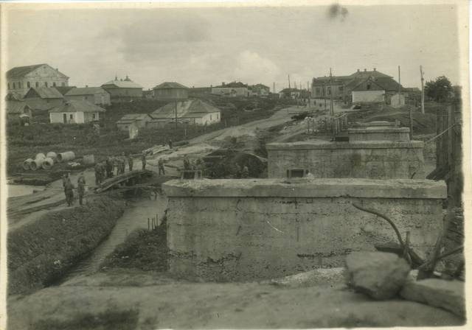
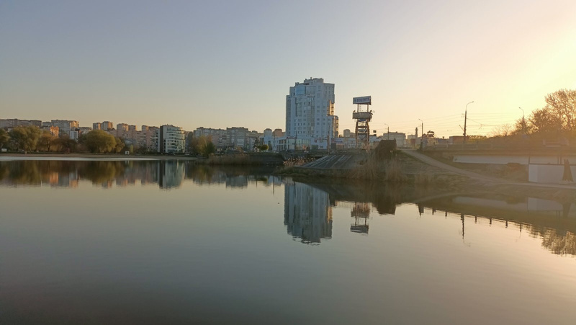
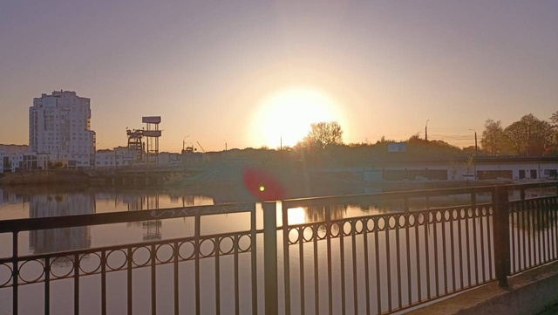
Дамба — водна інженерія і місце, що памʼятає
Задовго до будівництва сучасних мостів у Хмельницькому (тоді — Проскурові), найпершим способом дістатися з одного берега Південного Бугу на інший була кам’яна дамба. Її збудували у ХІХ столітті, щоб з’єднати обидві частини міста.
Ця дамба була не лише інженерною спорудою, а й важливим торговим і соціальним пунктом. Через неї проходили чумаки, селяни, купці, мешканці з навколишніх сіл, які прямували на базар чи до центру.
Зауважимо, що перехід дамбою не був безкоштовним. За переправу через річку стягували мито — особливо з возів, возіїв із товаром або домашньою худобою.
У дощові сезони дамба затоплювалась, і тоді користувалися поромом.
Біля дамби були сторожові будки, де сиділи збирачі плати.
Ця стара дамба — перше міське з’єднання через Буг, створене ще до мостів і парку. Вона дозволяла місту розширюватись на інший берег, і стала початком формування нових районів.
Південний Буг тоді ще був широким і непередбачуваним, і ця дамба символізувала контроль над стихією, міст через час.
Відбудова мосту та дамби на Південному Бузі розпочалася 1949 року. Фото: https://ye.ua/istiriya/73220_Pivdenniy_Bug_u_Hmelnickomu__yak_na_nomu_z_yavivsya_Ostriv_kohannya_istoriya_u_foto.amp.html
Сучасні фотографії
Світлини з власного архіву

Slide 12

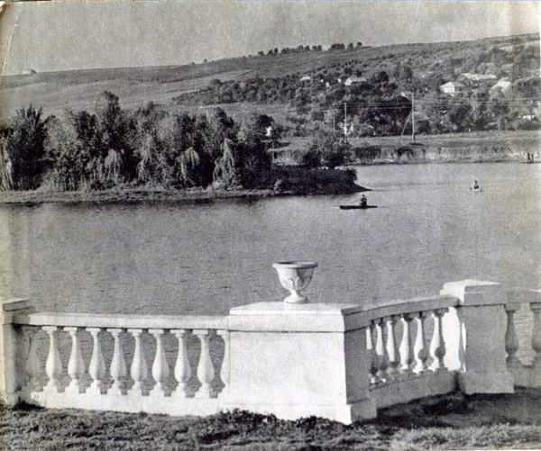
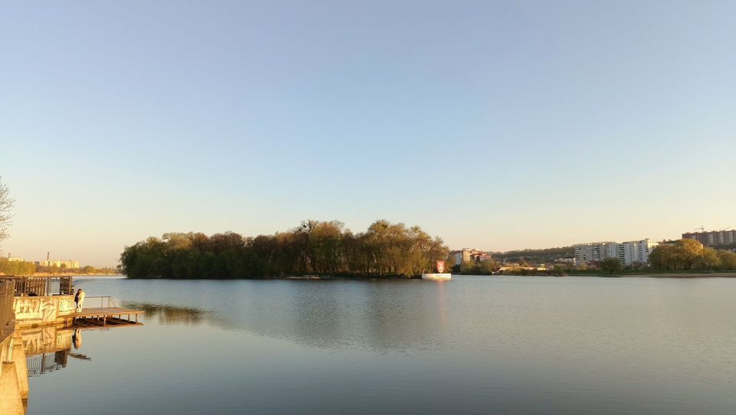
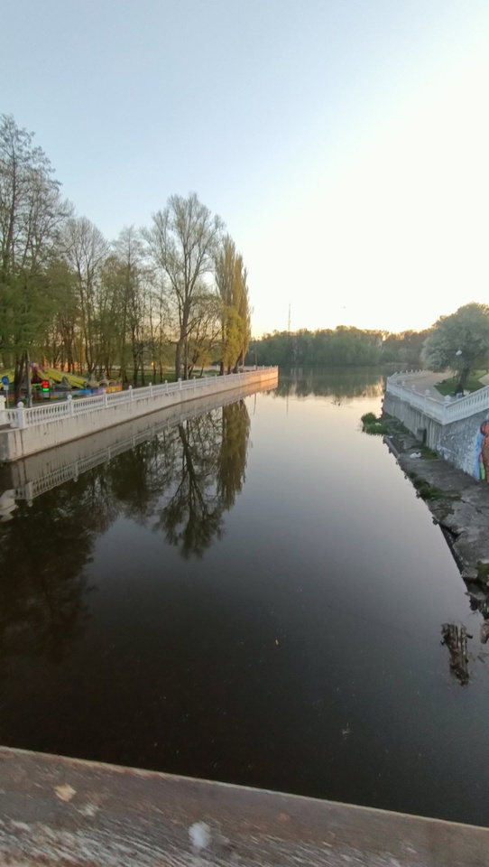
Острів Кохання — тиша, що народилась у воді
Острів Кохання створено штучно у другій половині ХХ століття, під час благоустрою парку. З часом він обріс легендами. Кажуть, тут зустрічалися закохані з різних громад — ті, кому забороняли бути разом.
Згодом острів став традиційним місцем для побачень, фотосесій, освідчень і весільних прогулянок.
Острів існує тільки завдяки річці, яка омиває його з усіх боків. Він — частинка землі, яку Буг вирізав із міського шуму й перетворив на простір тиші й емоцій.
Це нагадування про те, що вода формує не лише природу, а й історії людей.
https://khmelnytskyi.name/ru/eternal-5972-istoriya-sozdaniya-gorodskogo-vodohranilishha-v-hmelniczkom-dostigaet-sotni-let
Світлини з власного архіву

Slide 13

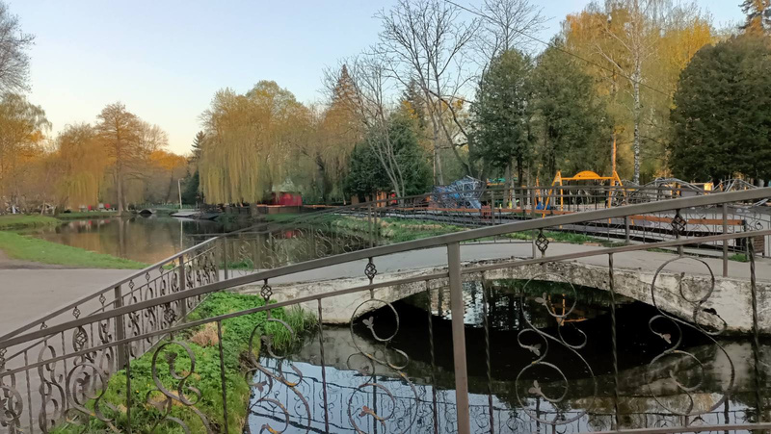
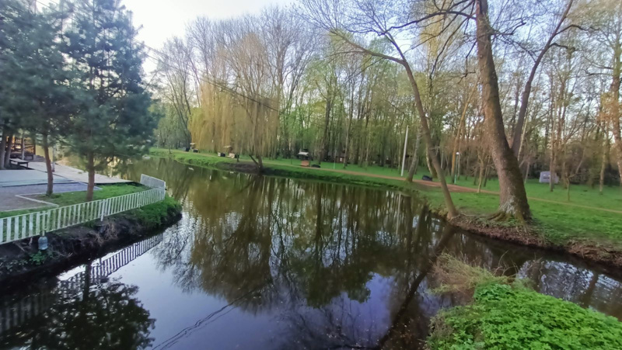
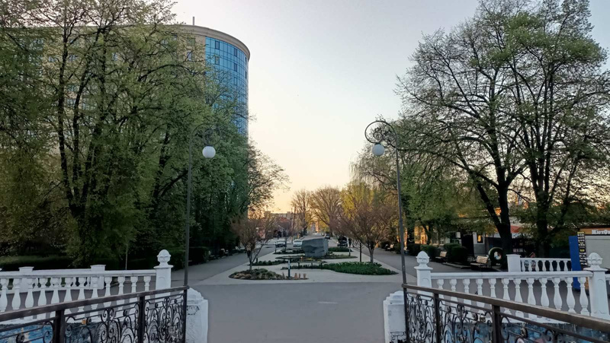
Парк імені Михайла Чекмана — відпочинок з історією
Парк імені Михайла Чекмана — найбільший парк у Хмельницькому, проте мало хто знає, що колись це була околиця історичного Плоскирова. Крізь парк протікає Південний Буг, і саме біля його берегів споруджували господарські будівлі, млини та склади.
У 1949 році в Проскурові було засновано сучасний парк культури і відпочинку імені Михайла Чекмана — на той час він мав назву Комсомольський. Парк створювали всією громадою: щовихідних до 15 тисяч людей виходили на народне будівництво. Вручну копали ставок на Південному Бузі, а землю з нього насипали в один із секторів — так з’явився штучний острів. Згодом у парку проклали канали для осушення болотистої місцевості біля річки Плоскої та висадили дерева.
1991 року він отримав ім'я Михайла Чекмана — міського голови, котрий перебував на посаді з 1982 до 2002 року й залишив помітний слід у розвитку інфраструктури.
Сьогодні парк — це поєднання природи, історії та затишку. Річка, що тут плине, лишається живою лінією часу, що з'єднує минуле та сучасність.
Також, Парк Чекмана називають маленькою Венецією.
Світлини з власного архіву

Slide 14
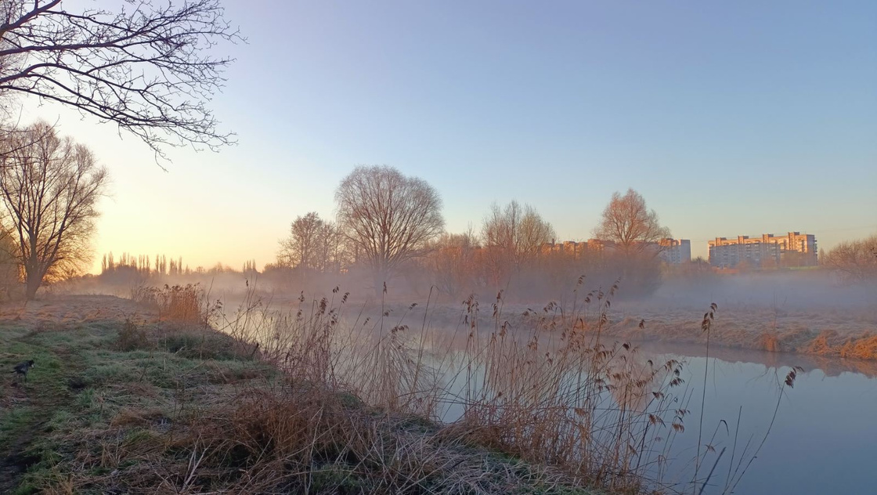
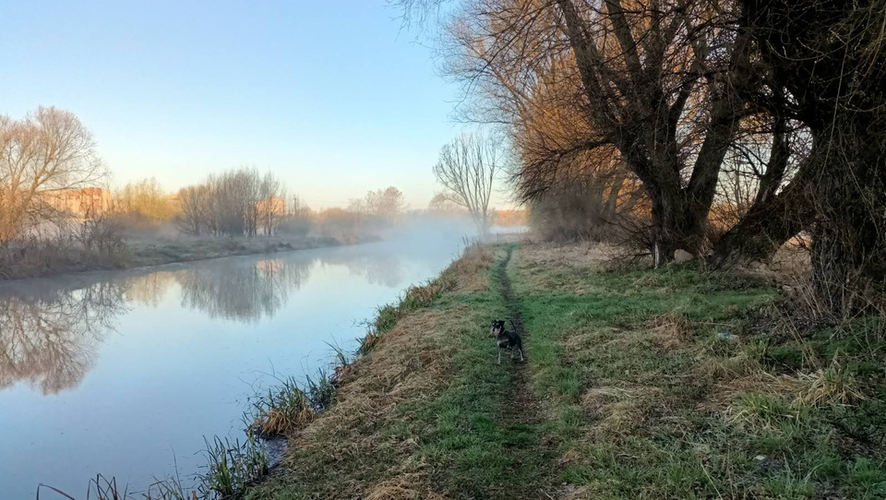
Висновок та результати дослідження
  Визначено 8 ключових зупинок маршруту з історико-культурною цінністю.
  Простежено зв’язок кожної зупинки з річкою Південний Буг.
  Опрацьовано краєзнавчі, архівні та сучасні джерела.
  Створено авторський екскурсійний маршрут як інтерактивну форму вивчення історії міста.
  Доведено, що природне середовище — важлива складова колективної пам’яті та культурної ідентичності.
Дослідження показало, що річка Південний Буг є не лише природним елементом ландшафту, а й важливою історико-культурною віссю Хмельницького. Вона об’єднує події, пам’ятки, духовні місця й трагічні сторінки минулого.
Створений маршрут демонструє, як на берегах цієї річки розвивалося місто: від фортеці й храмів — до парку і символічного Острова Кохання.
Південний Буг залишається живим свідком історії, що формувала Хмельницький протягом століть.
Світлини з власного архіву

Slide 15
Список використаних джерел
  Коцупей О. Південний Буг у Хмельницькому: як на ньому з’явився Острів кохання — історія у фото // ye.ua. – 12.02.2025. – URL: https://ye.ua/istiriya/73220_Pivdenniy_Bug_u_Hmelnickomu__yak_na_nomu_z_yavivsya_Ostriv_kohannya_istoriya_u_foto.html (дата звернення: 02.04.2025).
  Бевз А. Як будували парк Чекмана 60 років тому (фото) // vsim.ua. – 25.01.2024. URL: https://vsim.ua/Retro/yak-buduvali-park-chekmana-60-rokiv-tomu-foto-10601805.html (дата звернення: 02.04.2025).
  Папонова В. Плоскирів – Проскурів – Хмельницький: штрихи до історичного портрету міста // Хмельницька міська рада. – 17.04.2017. URL: https://www.khm.gov.ua/uk/content/ploskyriv-proskuriv-hmelnyckyy-shtryhy-do-istorychnogo-portretu-mista (дата звернення: 02.04.2025).
  Олійник І. Плоскирівський замок: які таємниці відкрила краєзнавцям новознайдена карта? // ye.ua. – 25.11.2018. URL: https://ye.ua/istiriya/39132_Ploskirivskiy_zamok__yaki_tayemnici_vidkrila_krayeznavcyam_novoznaydena_karta.html (дата звернення: 02.04.2025).
  Єсюнін С. Італійський будівничий Плоскирівського замку // ye.ua — 26.05.2011. URL: https://web.archive.org/web/20160304203057/http://ye.ua/news/news_5081.html (дата звернення: 02.04.2025).
  У Хмельницькому був замок // vsim.ua. – 2024. URL: https://vsim.ua/Retro/u-hmelnitskomu-buv-zamok-10293467.html (дата звернення: 02.04.2025).
  Ковальчук А. Історія створення міського водосховища у Хмельницькому сягає сотні років // khmelnytskyi.name. –15.03.2024. URL: https://khmelnytskyi.name/uk/eternal-5960-istoriya-stvorennya-miskogo-vodoshovyshha-u-hmelnyczkomu-syagaye-sotni-rokiv (дата звернення: 02.04.2025).
  Рискальчук О. Що ви знаєте про “острів кохання” у Хмельницькому? (ТЕСТ) // vsim.ua. – 13.08.2020. URL: https://vsim.ua/tests/scho-vi-znaete-pro-ostriv-kohannya-u-hmelnitskomu-test-11114153.html (дата звернення: 03.04.2025).
  Острів кохання у Хмельницькому // YouTube. – 16.02.2021. URL: https://youtu.be/c9t7V-40F9k?si=PoQdD06jAObynDHC (дата звернення: 03.04.2025).
  Пастернак Д. Хмельниччина в часи Голокосту – про єврейське гетто у Проскурові // ye.ua. – 27.01.2023. URL: https://ye.ua/syspilstvo/62582_Hmelnichchina_v_chasi_Golokostu___pro_yevreyske_getto_u_Proskurovi.html (дата звернення: 03.04.2025).
  Походження назви річки Південний Буг // MyKrai. – URL: https://mykrai.wordpress.com/походження-назви-річки-південний-буг/ (дата звернення: 10.04.2025).
  Проскурівська фортеця — міф чи реальність? // proskuriv.khm.gov.ua. – 20.02.2020. URL: https://proskuriv.khm.gov.ua/2020/02/20/проскурівська-фортеця-міф-чи-реаль/ (дата звернення: 10.04.2025).
  Костел Святого Архангела Михаїла, Хмельницький // rkc.in.ua. – 27.04.2011. URL: https://www.rkc.in.ua/index.php?l=u&m=k&f=ochm__&p=hm__hmhs (дата звернення: 11.04.2025).
  Самойленко А. Краєзнавець Хмельниччини – про костел Святої Анни у Проскурові. Де він був // Суспільне Хмельницький. – 10.05.2023. URL: https://suspilne.media/khmelnytskiy/470558-kraeznavec-hmelniccini-pro-kostel-svatoi-anni-u-proskurovi-de-vin-buv/ (дата звернення: 11.04.2025).
  Бевз А. Найстаріша церква Хмельницького: історія від створення до переходу в ПЦУ // vsim.ua. – 20.04.2025. URL: https://vsim.ua/Retro/naystarisha-tserkva-hmelnitskogo-istoriya-vid-stvorennya-do-perehodu-v-11959552.html (дата звернення: 12.04.2025).
  Синагога ремісників у Хмельницькому // TheCity. – 14.05.2016. URL: https://thecity.com.ua/sinagoga-remisnikiv-xmelnickij.html (дата звернення: 12.04.2025).

